Slide 1

离 散 数 学(二)
华强胜
大数据技术与系统国家地方联合工程研究中心
服务计算技术与系统教育部重点实验室
办公室：东五楼220；QQ: 54085429
科研方向：并行与分布式算法、密码工程、大数据处理

Slide 2
离散数学二的构成
模运算
初等数论及应用 (10学时)
素数和最大公因数
同余
离散数学二
密码学
排列组合
组合数学
(14学时)
容斥原理
递推方程
生成函数
命题逻辑
数理逻辑
(16学时)
谓词逻辑
推理与证明技术

Slide 3
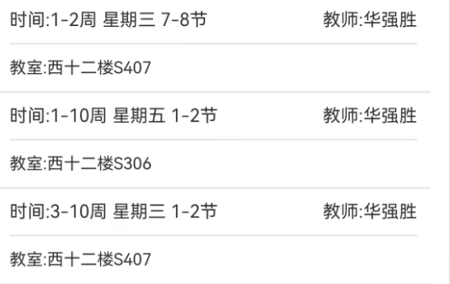
课程安排

Slide 4
教材与参考书
参考教材：
离散数学（第二版 或第三版），屈婉玲，耿素云，张立昂，高等教育出版社，2015
Discrete Mathematics and Its Applications(7th edition), Kenneth H. Rosen,机械工业出版社
离散数学及其应用(第三版). 傅彦,顾小丰,王庆先,刘启和.高等教育出版社，2019

Slide 5
成绩评定
作业和平时成绩：20%
期中考试：10%（暂定第六周周五第一节课下课后）
期末考试：70%

Slide 6
教学要求
上课纪律要求：不迟到，旷课、早退
学生作业要求：独立地完成作业，按时保质保量交作业
上课学习要求：积极思考问题，踊跃发言，配合教师完成课堂内容
课程考试要求：闭卷笔试

